Slide 1
✚
TELEMEDECINE
Plateforme de téléconsultation
PLATEFORME WEB + MOBILE
Juin 2026
Périmètre
3 espaces · de bout en bout
Package
com.irt42.telemedecine
Statut
Fonctionnel & dockerisé
Conception et réalisation d'une
plateforme de télémédecine
Patient · Médecin · Administrateur
Application web Angular 21 · Backend Spring Boot 3.5 / Java 21
Application mobile Flutter · Vidéo temps réel LiveKit · Docker

Slide 2
01 · CONTEXTE & OBJECTIFS
Le problème, et nos trois espaces
02
L'accès aux soins se heurte à la distance, aux délais et à la dispersion de l'information médicale.
Notre réponse : une plateforme unique, sécurisée et bilingue couvrant tout le parcours de soin pour trois profils.
🧑 Patient
🧑‍⚕️ Médecin
🛡️ Administrateur
● Recherche de médecin & prise de RDV
● Dossier médical & ordonnances (PDF)
● Téléconsultation vidéo + messagerie
● Paiement & demande de remboursement
● Notation du médecin après consultation
● Agenda & disponibilités hebdomadaires
● Consultation vidéo + notes cliniques
● Ordonnances & rapports PDF
● Suivi des patients et des revenus
● Note moyenne affichée sur le profil
● Tableau de bord KPI en direct
● Vérification des médecins
● Validation des remboursements
● Gestion des comptes (activer/suspendre)
● Rapports d'activité
Telemedecine — Plateforme de téléconsultation
Web · Mobile · 2026

Slide 3
02 · ARCHITECTURE
Topologie & pile technologique
03
Backend
Spring Boot
Web (SPA)
Angular 21
Frontend
Angular 21 · Signals · Tailwind 4 · i18n FR/EN
nginx
proxy même origine /api · /ws · /lk
PostgreSQL 16
Flyway V1→V10
Mobile
Flutter
Backend
Spring Boot 3.5 / Java 21 · monolithe modulaire · OpenPDF
LiveKit
vidéo SFU
Sécurité
JWT + refresh · 2FA TOTP · BCrypt · HTTPS (PKI/CA)
MailHog
SMTP (dev)
Données & temps réel
PostgreSQL 16 · Flyway · WebSocket · LiveKit
Le client ne parle qu'à sa propre origine : nginx relaie API, WebSocket et LiveKit.
Une seule URL, aucun CORS, HTTPS terminé par nginx, démontable en une commande Docker.
Mobile & DevOps
Flutter (Dio) · Docker Compose · ArchUnit
Telemedecine — Plateforme de téléconsultation
Web · Mobile · 2026

Slide 4
02 · ARCHITECTURE
Backend modulaire & sécurité
04
Un seul déployable, organisé en modules de contexte borné — découpes acycliques vérifiées par ArchUnit.
auth
Comptes, rôles, JWT, 2FA
patient
Profil & dossier médical
doctor
Profil, spécialités, diplômes
appointment
RDV, créneaux, notation
consultation
Vidéo, chat, notes, rapports
prescription
Ordonnances + PDF
payment
Factures & remboursements
notification
Feed + e-mail miroir
admin
Vérif, métriques, comptes
Chaque module : api (REST) → application (métier) → domain (entités JPA) → infrastructure (repositories).
Sécurité : JWT (accès court + refresh à rotation) · 2FA TOTP · BCrypt · multi-rôles Spring Security.
HTTPS via PKI du projet : CA locale → cert serveur (SAN = IP) terminé par nginx — requis pour caméra/micro (getUserMedia). Audit JPA + RFC-7807.
Telemedecine — Plateforme de téléconsultation
Web · Mobile · 2026

Slide 5
03 · FONCTIONNALITÉS
Fonctionnalités clés
05
🎥
💬
℞
Téléconsultation vidéo
LiveKit auto-hébergé, jeton forgé côté backend, proxy /lk (wss), pré-vol caméra/micro.
Messagerie temps réel
Patient ↔ médecin via WebSocket (repli polling), interface façon messagerie moderne.
Ordonnances & PDF
Émission depuis le RDV, notification au patient, PDF (OpenPDF) téléchargeable.
💳
⭐
🌐
Paiement & remboursement
Paiement unique (mobile money), demande de remboursement validée par l'admin.
Notation des médecins
Le patient note (1–5) après consultation ; moyenne affichée sur recherche & profil.
Bilingue FR / EN
Bascule à l'exécution sans rechargement (LocaleService + pipe de traduction).
Telemedecine — Plateforme de téléconsultation
Web · Mobile · 2026

Slide 6
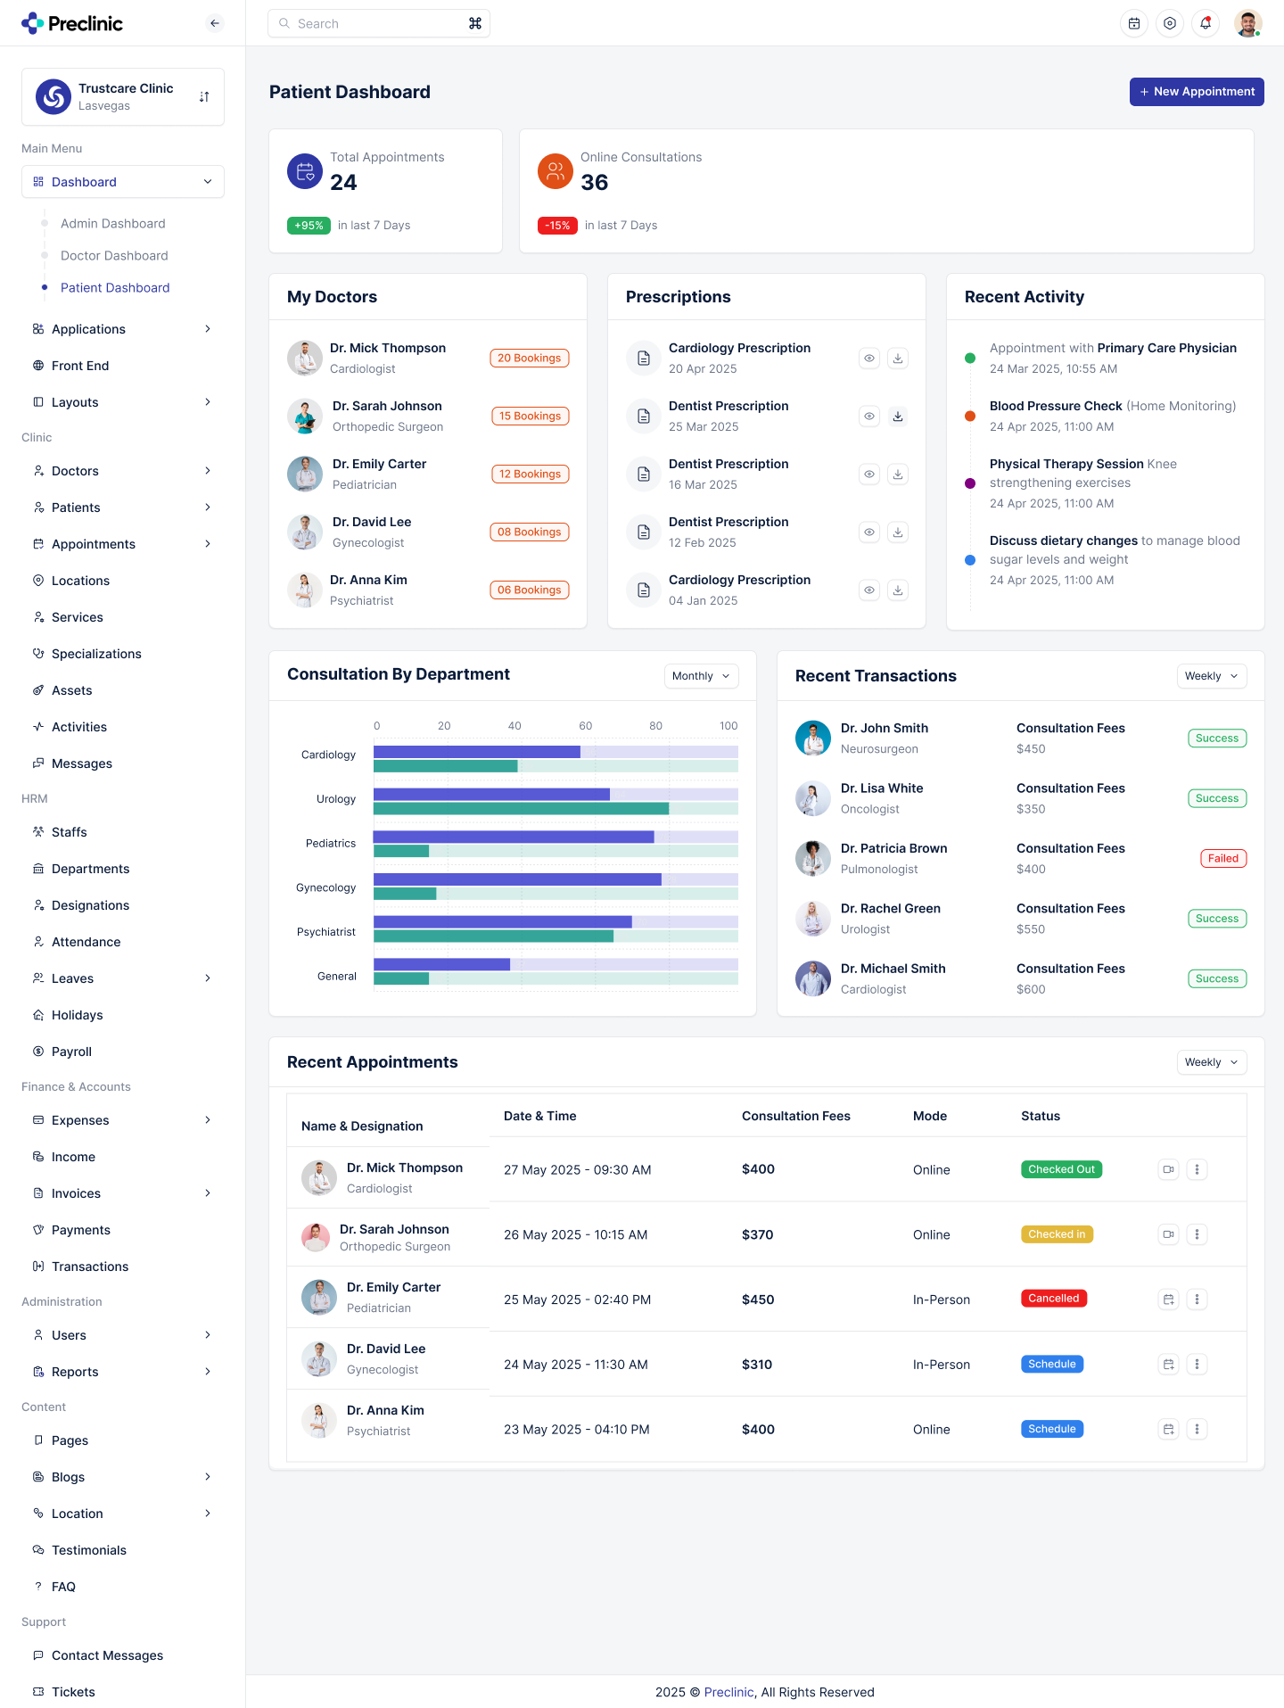
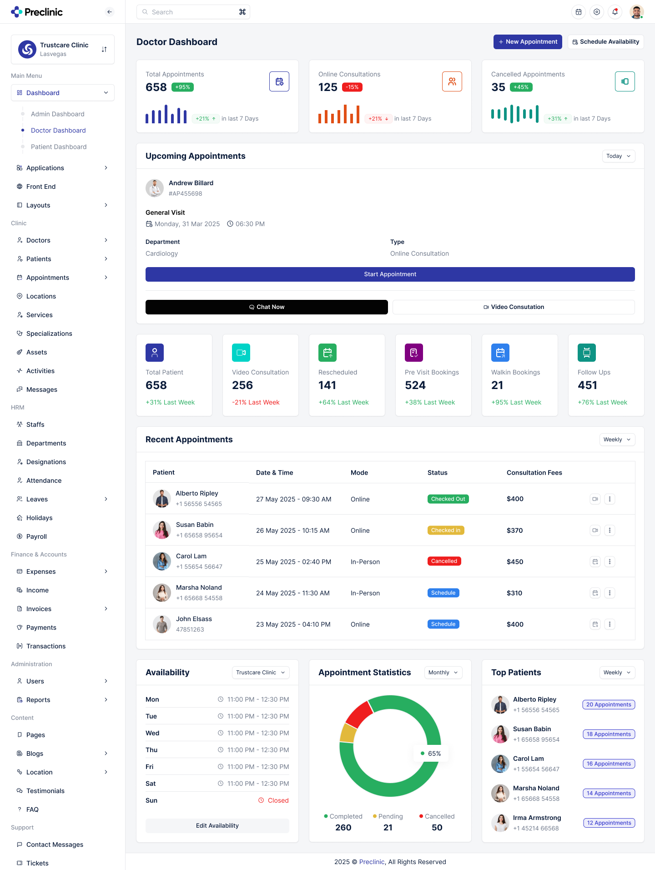
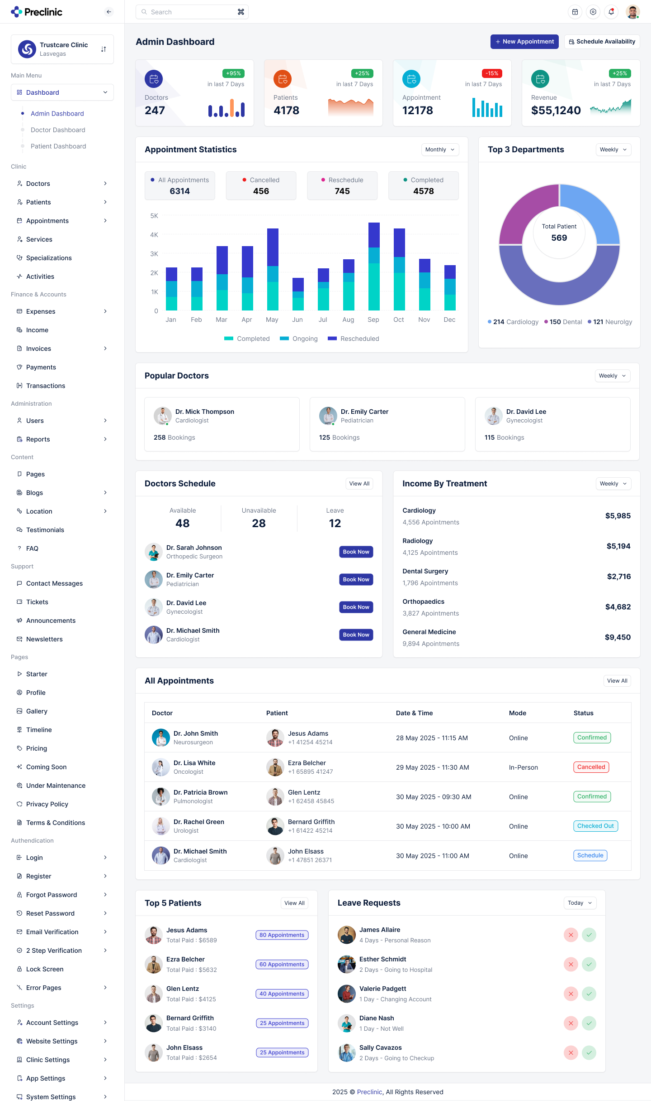
04 · DÉMONSTRATION
Tableaux de bord en direct
06
Patient
Médecin
Administrateur
Toutes les données proviennent de la base en temps réel — aucun contenu statique : KPIs, plannings, files du jour et transactions.
Telemedecine — Plateforme de téléconsultation
Web · Mobile · 2026

Slide 7
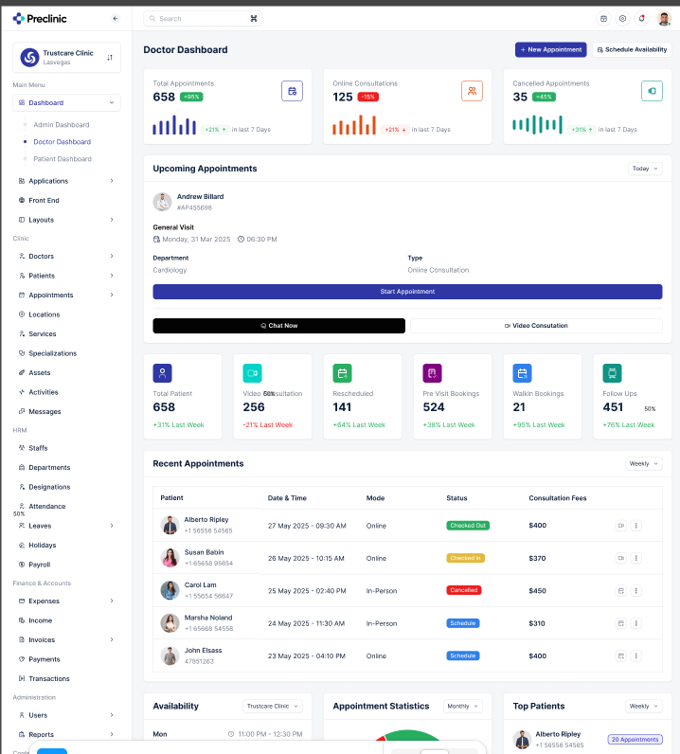
04 · DÉMONSTRATION
Application mobile & temps forts
07
Le soin dans la poche — Flutter, HTTPS de bout en bout
● Prise de RDV et téléconsultation vidéo depuis le mobile.
● Ordonnances et dossier médical consultables.
● Feed d'alertes in-app (relais des notifications).
● Confiance du certificat de la CA du projet (Dio + LiveKit wss).
● Stockage de session sécurisé ; autofill des mots de passe.
● Médecins/admins : redirigés vers le portail web.
Telemedecine — Plateforme de téléconsultation
Web · Mobile · 2026

Slide 8
05 · BILAN
Bilan, perspectives — merci
08
✓ Réalisé
→ Perspectives
● 3 espaces web (patient/médecin/admin)
● App mobile patient Flutter (HTTPS)
● Vidéo, messagerie & notifications temps réel
● Ordonnances, rapports & factures PDF
● JWT + refresh + 2FA · paiement & remboursement
● Notation des médecins · i18n FR/EN
● Stack 100% dockerisée
● Paiement réel (Stripe / mobile money)
● Stockage objet (S3 / MinIO) + chiffrement
● Argon2id + gestion de secrets (KMS)
● Notifications push natives (FCM/APNs)
● Observabilité (traces, métriques, logs)
● Déploiement cloud + CI/CD
Merci de votre attention — questions & discussion
Telemedecine — Plateforme de téléconsultation
Web · Mobile · 2026

